Slide 1

Chatgpt approved
Home
About
Content
Others
Page 01
Un vistazo a
Agromanager
Next Slide
Agromanager
-
Juan David Peña Lozada
Luis Rodrigo Rivera Rivera

Slide 2


Chatgpt approved
Home
About
Content
Others
Page 02
Idea general y contexto
AgroManager es una aplicación diseñada para optimizar la gestión agropecuaria mediante el registro y control de información sobre animales, alimentación, peso, salud y producción. Su objetivo es centralizar los datos en una sola plataforma, facilitar la toma de decisiones y mejorar la eficiencia y productividad en las labores del campo.
DEL CAMPO A LA NUBE
fui jugador de LOL pero me rehabilite

Slide 3
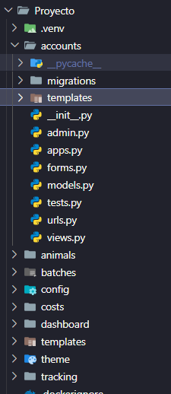



Chatgpt approved
Home
About
Content
Others
Page 03
DATABASE Y BACKEND
Elegimos PostgreSQL junto con Supabase para alojar la base de datos en la nube, garantizando seguridad, escalabilidad y acceso remoto a la información. Además, utilizamos Django para gestionar el backend, permitiendo una integración eficiente con la base de datos y facilitando el desarrollo de un sistema estable, modular y fácil de mantener.
Para mantener una estructura ordenada y escalable, el proyecto se organizó en carpetas divididas por funcionalidades principales (features), donde cada una cuenta con sus propios modelos, vistas, templates y archivos auxiliares, asegurando una arquitectura limpia y fácil de ampliar.
Innovando el campo

Slide 4

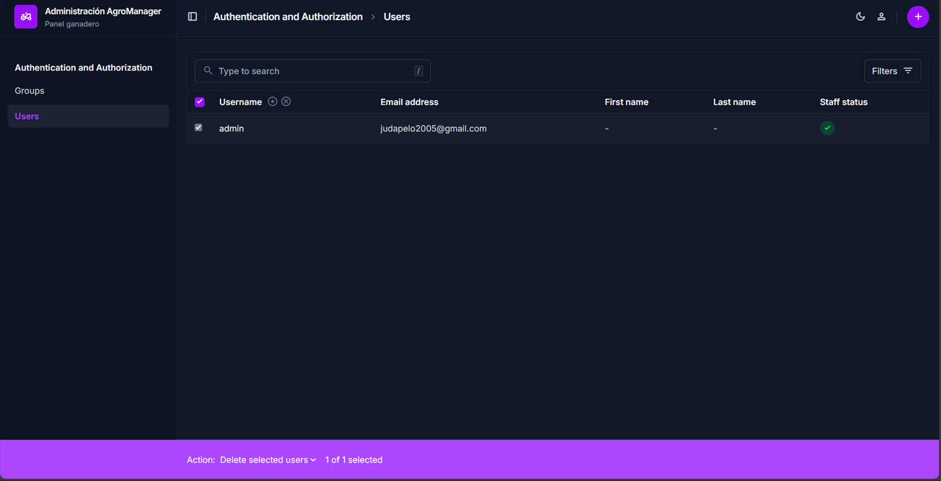
Chatgpt approved
Home
About
Content
Others
Page 04
TU FINCA MAS INTELIGENTE
Frontend y diseño
En el frontend, se utilizaron templates de Django junto con el framework Django-Tailwind, lo que permitió mejorar la responsividad y el diseño visual de la aplicación, asegurando una interfaz moderna y adaptable a distintos dispositivos. Además, se implementó Unfold para optimizar la apariencia y usabilidad del panel de administración, ofreciendo una experiencia más limpia, organizada y fácil de navegar tanto para los administradores como para los usuarios del sistema.
Agromanager

Slide 5
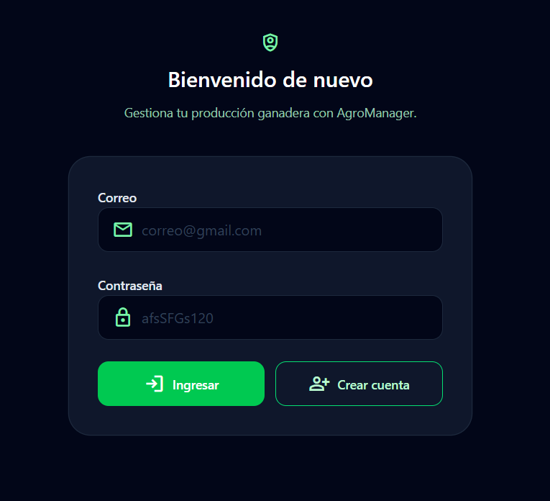
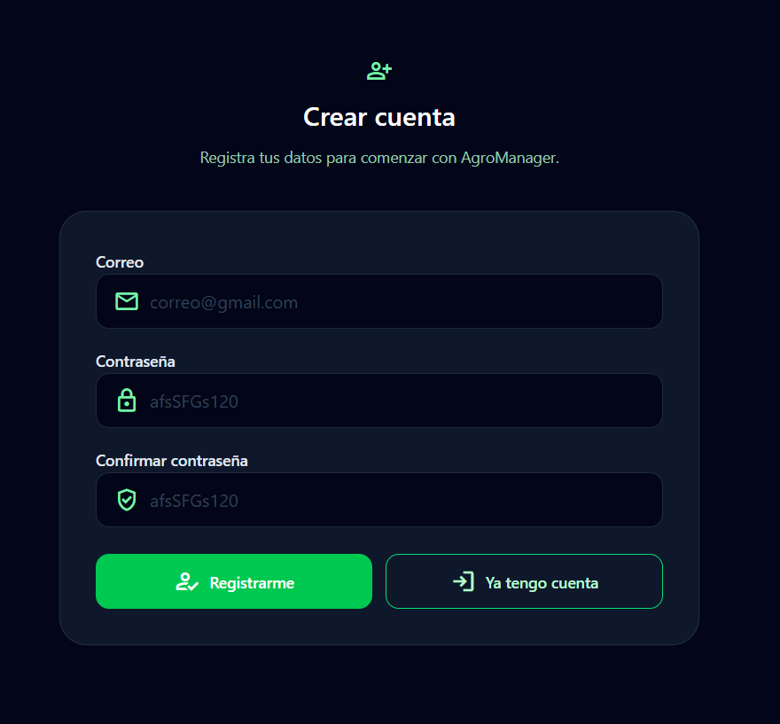
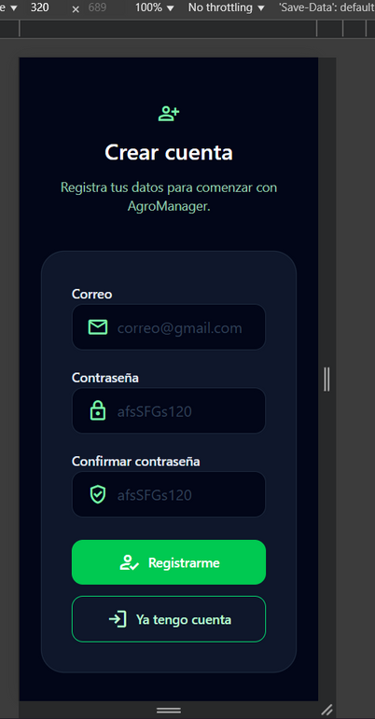
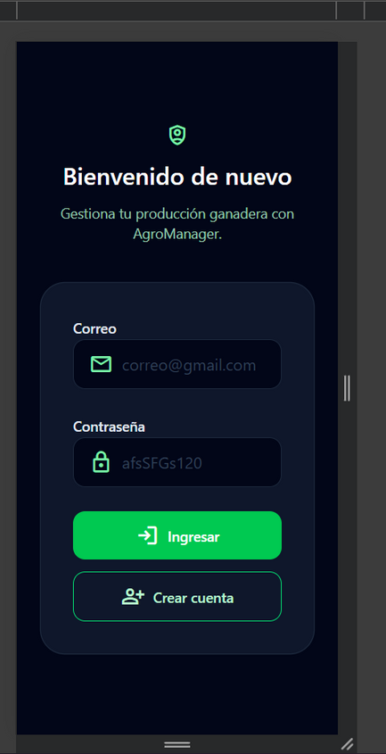
Chatgpt approved
Home
About
Content
Others
Page 05
Progreso: login/signup
EL FUTURO ES HOY

Slide 6
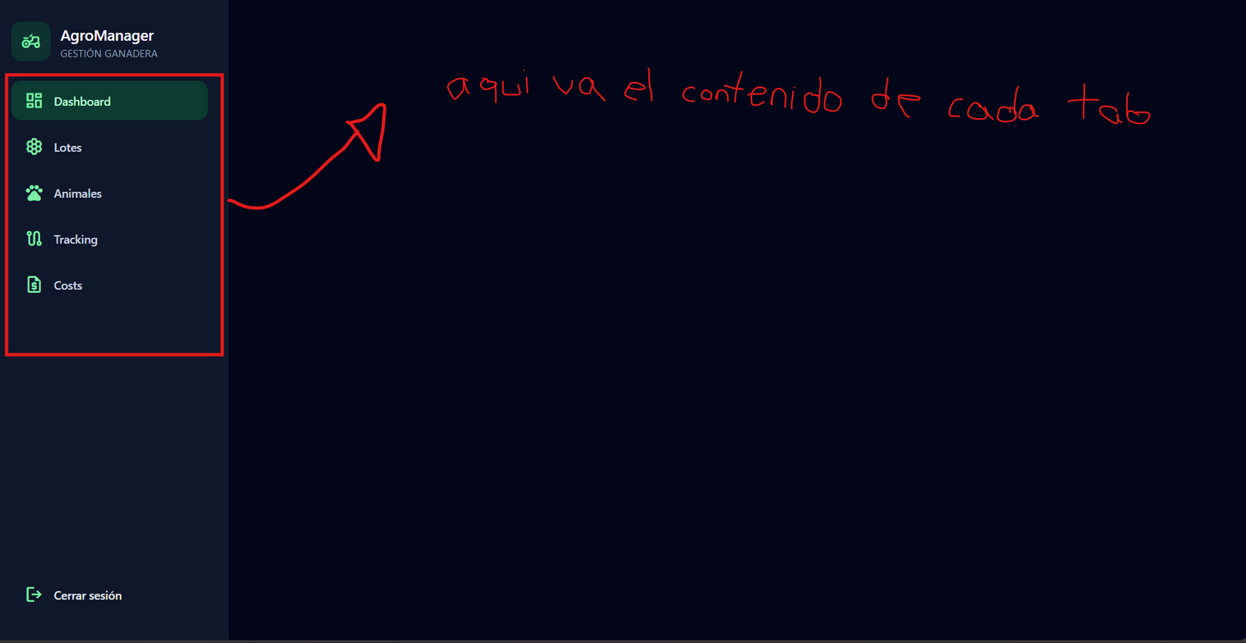
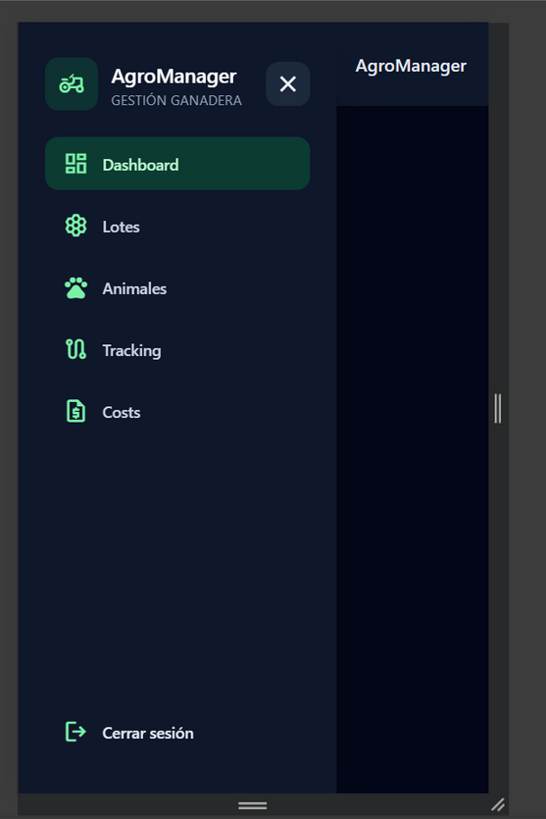
Chatgpt approved
Home
About
Content
Others
Page 05
PROGRESO:
HUB

Slide 7
Chatgpt approved
Home
About
Content
Others
Page 05
Planeacion
Dashboard (9 dias)
Lotes (4 dias)
Animales (6 dias)
Tracking (5 dias)
cost (5 dias)
MAS CONTROL
MENOS COMPLICACIONES
Jhon hasta en clase virtual llega tarde

Slide 8

Chatgpt approved
Home
About
Content
Others
Page 05
reflexiones
si pudiera cambiar algo seria de grupo
GARANTIZANDO EL MAÑANA

Slide 9
Chatgpt approved
Home
About
Content
Others
Page 10
Thank
You
El problema esta entre la silla y el teclado
-
gracias especiales a: Alan Turing, Elon musk y Chatgpt

